Slide 1
图片处理

Slide 2
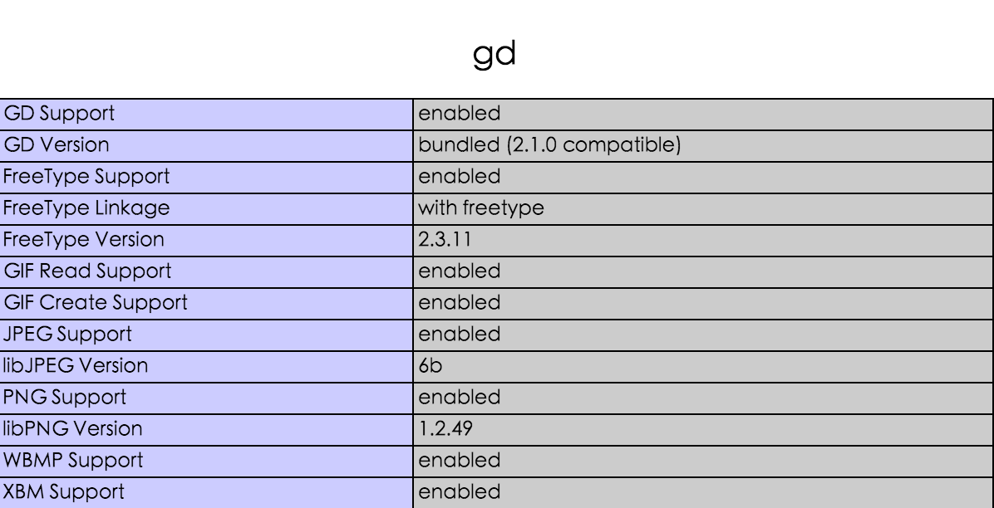
GD库
GD库，是php处理图形的扩展库，GD库提供了一系列用来处理图片的API，使用GD库可以处理图片，或者生成图片
检查当前PHP是否安装了GD库，可以使用phpinfo()，在页面中查询是否有GD的支持，如果没有，需要安装额外的拓展

Slide 3
绘图
新建图像并填充底色
点、线、圆形、矩形
形状填充颜色
添加文字

Slide 4
新建图像
resource imagecreatetruecolor ( int $width , int $height )
<?php
header("Content-type:image/png");
$image = imagecreatetruecolor(400, 300);
imagepng($image);
imagedestroy($image);
imagecreatetruecolor可以创建一个黑色底色的指定尺寸的图片

Slide 5
解释
header的作用是用来告知浏览器：虽然请求的是.php后缀的文件，但是返回的文件不是HTML而是一个PNG的图片
imagepng用来将生成图片以PNG的数据格式输出给浏览器
imagedestroy用来最终释放掉创建的图片资源

Slide 6
显示图片
直接在浏览器里访问该PHP文件，显示图片确实没有问题，但是需要注意：千万不要以为自己是在使用浏览器查看网页中的图片，你打开的就是一张图片
所以，我们还需要一个页面用来加载图片
<html>
<head><title>Image Demo</title>
</head>
<body style="background-color:orange">
<img src="image.php"/>
</body>
</html>

Slide 7
创建颜色
int imagecolorallocate ( resource $image , int $red , int $green , int $blue )
第一次对 imagecolorallocate() 的调用会给基于调色板的图像填充背景色
此后的每次调用仅仅是创建一个颜色，用来给其他函数使用

Slide 8
新建图像并填充底色
resource imagecreate ( int $x_size , int $y_size )
<?php
header("Content-type:image/png");
$image = imagecreate(400, 300);
imagecolorallocate($image, 0, 255, 255);
imagepng($image);
imagedestroy($image);

Slide 9
新建透明图
int imagecolorallocatealpha ( resource $image , int $red , int $green , int $blue , int $alpha )
最后一个参数为透明度，范围从0~127，0表示不透明，127表示完全透明

Slide 10
画点
bool imagesetpixel ( resource $image , int $x , int $y , int $color )
$red = imagecolorallocate($image, 255, 0, 0); imagesetpixel($image, 400, 300, $red);

Slide 11
画线
bool imageline ( resource $image , int $x1 , int $y1 , int $x2 , int $y2 , int $color )
用 color 颜色在图像 image 中从坐标 x1 ， y1 到 x2 ， y2 （图像左上角为 0, 0）画一条线段。
$blue = imagecolorallocate($image, 0, 0, 255); imageline($image, 20, 200, 760, 300, $blue);
（x1，y1）表示线的起点，（x2，y2）表示线的终点，上面的代码绘制出了一条蓝色的斜线

Slide 12
画圆
bool imageellipse ( resource $image , int $cx , int $cy , int $width , int $height , int $color )
$black = imagecolorallocate($image, 0, 0, 0); imageellipse($image, 400, 300, 300, 300, $black);
上图绘制了一个黑色的以正中为圆心，半径为300像素的黑色圆形
（cx，cy）为圆心的位置；width为横向半径，height为纵向半径，如果width=height表示圆形，否则为椭圆；

Slide 13
画矩形
bool imagerectangle ( resource $image , int $x1 , int $y1 , int $x2 , int $y2 , int $col )
$white = imagecolorallocate($image, 255, 255, 255); imagerectangle($image, 200, 100, 600, 500, $white);
上面的代码绘制了一个400x400的白色矩形
（x1，y1）为左上角的坐标，（x2，y2）为矩形右下角的坐标

Slide 14
画多边形
bool imagepolygon ( resource $image , array $points , int $num_points , int $color )
imagepolygon($image, [100, 100, 200, 200, 100, 300], 3, $white);
上面的代码创建了一个白色的三角形
函数最大的变数是第二个参数，数组第0，1两个元素代表一个坐标点，同理，2和3代表另一个点，如果是一个五边形，则数组应该有10个元素，第三个参数为边的个数

Slide 15
填充颜色
bool imagefill ( resource $image , int $x , int $y , int $color )
imagefill($resource, 401, 301, $red);
与 (x, y) 点颜色相同且相邻的点都会被填充上指定的颜色，可以把（x，y）想象成我们的鼠标，鼠标点哪里，哪里就会被填充，范围是一个封闭的区域

Slide 16
插入文字
bool imagestring ( resource $image , int $font , int $x , int $y , string $c , int $color )
imagestring($image, 3, 250, 200, 'Hello', $white);
上面的代码在（250，200）的位置插入一行白色的Hello文字，font可以取值1到5分别代表五种系统字体
注意：汉字无法使用该函数（因为字体不支持）

Slide 17
文字函数的问题
无法调整文字样式
无法调整文字大小
字体只有给定的五种内置字体
无法显示中文汉字

Slide 18
插入TrueType文本
array imagettftext ( resource $image , float $size , float $angle , int $x , int $y , int $color, string $fontfile , string $text )
imagettftext($image, 12, 0, 250 , 250, $black, "simhei.ttf", "新安人才网");
上面的代码在（250，250）的位置开始显示一行12号微软细黑的中文：新安人才网
注意：字体文件必须拷贝到一个具体的目录下，fontfile可以是一个相对路劲也可以是一个绝对路径

Slide 19
修改现有图片
前面的例子中都是使用imagecreate或者imagecreatetruecolor来创建一个空白的新图片并输出，但是大多数情况下我们需要在现有的图片上进行加工，使用下面的函数就可以从一张现有的图片直接加载
resource imagecreatefromjpeg ( string $filename )
resource imagecreatefrompng ( string $filename )
resource imagecreatefromgif ( string $filename )
与imagepng对应，生成图片的函数也有imagejpeg和imagegif

Slide 20
练习
使用所学的图片处理函数实现动态贺卡功能
贺卡为一张图片，姓名的位置没有文字
用户通过GET方式将参数传递给PHP脚本，PHP脚本将姓名嵌入到图片的文字处

